Slide 1
Teste Zap
Daniel Melo

Slide 2
Pergunta do negócio:
Anúncios com endereço incompleto possuem um melhor desempenho?

Slide 3
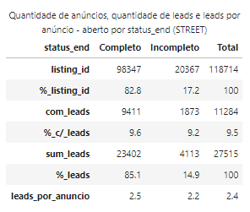
Anúncios com exibição até a rua
Do total de anúncios com endereço completo e com exibição até a rua, 9,6% tiveram algum lead. O número de leads por anúncio foi de 2,5.
Em ambas as métricas, os anúncios com endereço completo tiveram melhor desempenho que os anúncios com endereço incompleto.
85% de todos os leads vieram de anúncios com endereço completo

Slide 4
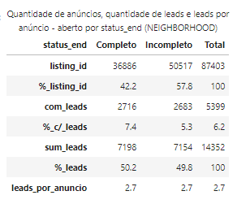
Anúncios com exibição até o bairro
Do total de anúncios com endereço completo e com exibição até o bairro, 7,4% tiveram algum lead. O número de leads por anúncio foi de 2,7.
Neste caso, os anúncios com endereço completo tiveram melhor desempenho na quantidade de anúncios com algum lead, porém, na quantidade de leads por anúncios ambos tiveram desempenho semelhante.
Nesta caso, tanto anúncio com endereço completo quanto aqueles com endereço incompleto apresentaram quantidade de leads semelhante.

Slide 5
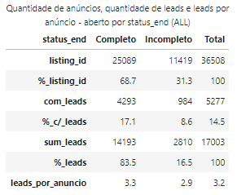
Anúncios com exibição de todo o endereço
Do total de anúncios com endereço completo e com exibição total do endereço, 17,1% tiveram algum lead. O número de leads por anúncio foi de 3,3.
Em ambas as métricas, os anúncios com endereço completo tiveram melhor desempenho que os anúncios com endereço incompleto e neste caso a diferença foi bem maior.
Quase 85% de todos os leads vieram de anúncios com endereço completo

Slide 6
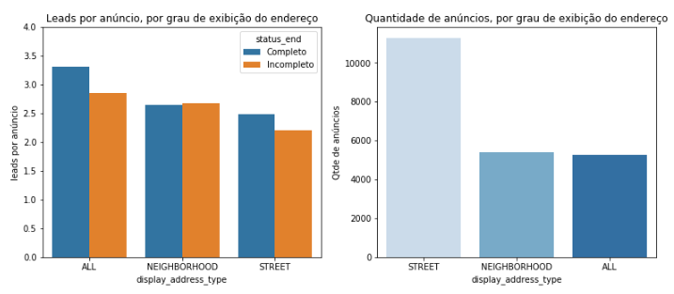
Consolidado e conclusão
O primeiro gráfico evidencia que os anúncios com total exibição do endereço têm melhor desempenho, até mesmo aqueles que não estão com endereço completo.
Demonstra também que, seja qual for o nível de exibição das informações de endereço, os anúncios com endereço incompleto NÃO terão melhor desempenho.
Já que os anúncios de melhor desempenho são os que apresentam a exibição total do endereço, sugerimos que demais anúncios também tenham a sua exibição liberada, sobretudo os “Street”, que representam a maioria.

Slide 7
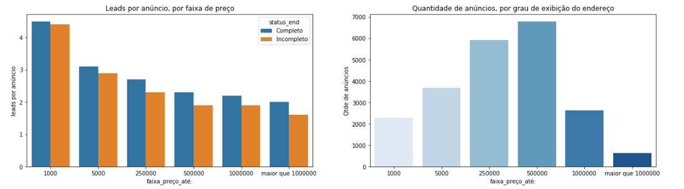
Outras variáveis que impactam o desempenho
Preço
Em ambas as faixas de preço, o desempenho de anúncio com endereço completo é melhor.
Anúncios com menores preços tem um desempenho melhor por anúncio, tanto no caso de aluguéis quanto de venda.

Slide 8
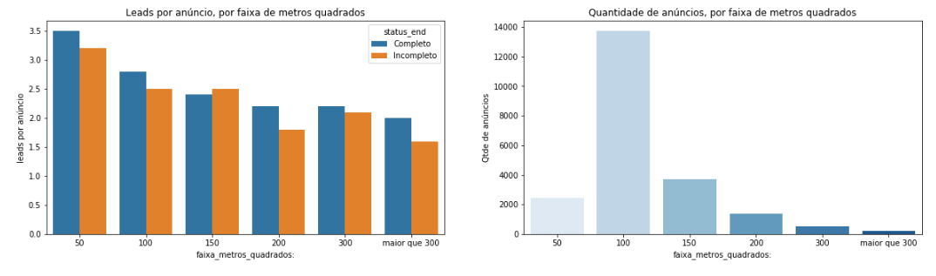
Outras variáveis que impactam o desempenho
Tamanho da unidade
Em praticamente todas as faixas, o desempenho de anúncio com endereço completo é melhor.
Anúncios de unidades menores tem um desempenho por anúncio melhor. Ainda que a concentração de anúncios esteja em unidades com 50 a 100 m², são as unidades com menos de 50m² que têm maior desempenho por anúncio.

Slide 9
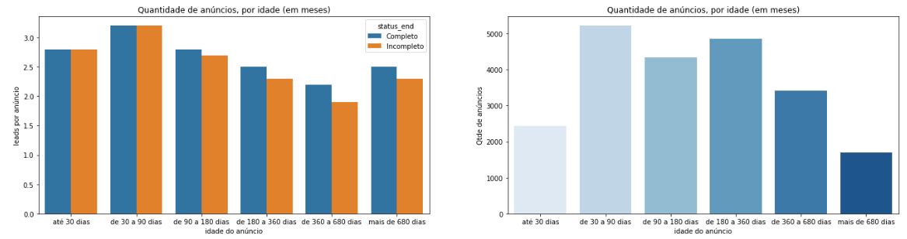
Outras variáveis que impactam o desempenho
Idade do anúncio
Neste caso, parece não haver relação direta entre o desempenho do anúncio e a sua idade. O que pode fazer concluir que não é pelo maior tempo em exposição no site que fará o anúncio ter mais leads.
Ou seja, até mesmo anúncios recém publicados conseguem melhor desempenho do que anúncios publicados há mais de um ano. A captura de mais leads se relaciona com outras questões como, por exemplo, exibição do endereço completo, faixa de preço, e até mesmo o tamanho.

Slide 10
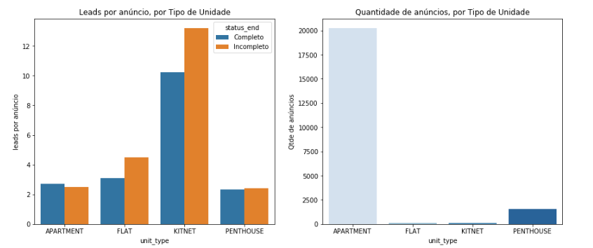
Sugestão de análise com mais profundidade
KITNET
Apesar de existirem poucos anúncios de KITNET, parece haver um desempenho melhor por anúncio do que nas demais unidades, mesmo se ignorarmos os outliers. Sugerimos um acompanhamento “mais de perto” e uma análise mais aprofundada nas demais cidades do estado.

Slide 11
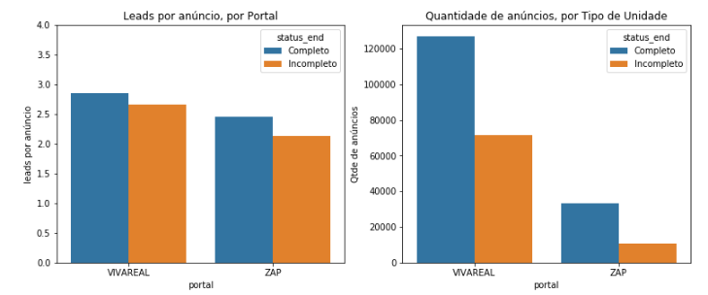
Sugestão de análise com mais profundidade
PORTAL
O portal VIVAREAL tem melhor desempenho por anúncio do que o portal ZAP. Ele também tem mais anúncios. O seu melhor desempenho está relacionado com a quantidade de anúncios que ele tem? Os anúncios que ele tem são de menores preços? Ele tem mais anúncios com exibição total de endereço?

Slide 12
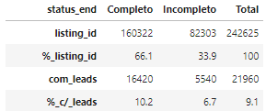
Sugestão de análise com mais profundidade
ANÚNCIOS COM NENHUM LEAD
Procurar entender porque quase 90% de todos os anúncios não tiveram nenhum lead.

Slide 13
Dúvidas?

Slide 14
Obrigado! Daniel Melo

